Slide 1
«История возникновения игрушки» для родителей 2 младшей группы.
Воспитатель: Шведенко Галина Петровна
МКДОУ «Михайловский детский сад №6»

Slide 2
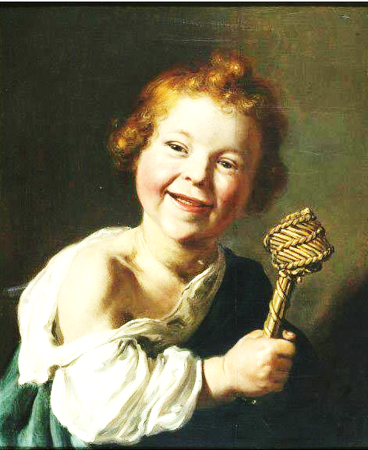
Игрушки вошли в жизнь наших предков очень давно. Самые древние из них относятся к периоду X-XV веков. В это время игрушки делали из подручного материала, - дерева, кожи, соломы, глины, ткани. Первые артефакты относятся к территории самых древних русских городов – Новгорода, Коломны, Москвы, Киева, - и их окрестностей. Забавные игрушки не просто копировали черты реальных героев, но и хорошо подчеркивали неразрывное единство человека с природой.

Slide 3
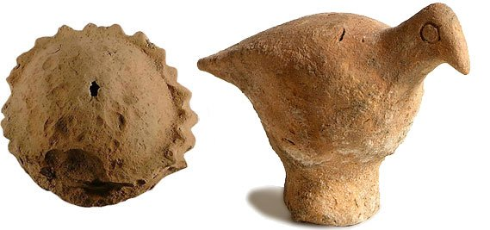
Первая игрушка погремушка
Погремушки - это самые древние игрушки в мире. Их находят в доколумбийской Америке, у египетских фараонов, везде. На заре цивилизации их делали из тех материалов, которые были под рукой. Самые первые были сделаны заботливыми родителями из сушеных фруктов, которые содержали внутри семена и звучали при встряхивании как колокольчики. Поэтому самые древние погремушки, сделанные из глины и бронзы, напоминали по форме тыкву, гранаты и другие фрукты. Хотя ее шум должен был просто отвлекать и успокаивать малыша, всегда считалось, что он также обладал силой изгонять злых духов, предотвращать несчастья и рассеивать зло.
Круглой погремушке из Месопотамии уже больше 4 тысяч лет. Она полна маленьких бусин и защипнута по краям, как пирожок. Возможно к ней крепилась палочка или она могла подвешиваться. Такой тип керамической погремушки встречается повсеместно. Ее, как и месопотамскую птичку 2 тысячелетия до н.э. можно использовать по назначению также, как и современные погремушки.

Slide 4
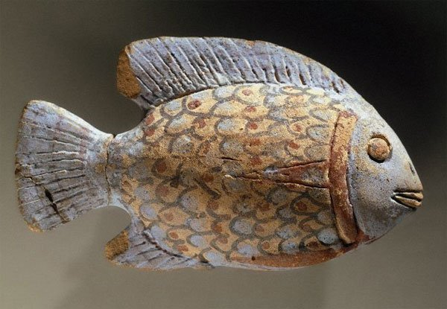
Эта древняя египетская погремушка в виде рыбки середины 2 тыс. до н. э. хранится в Бруклинском музее. Ее длина всего 11 см. Рыба в Египте - символ рождения и возрождения (поскольку у рыб изо рта появляется живое потомство) - один из самых распространенных детских амулетов.

Slide 5
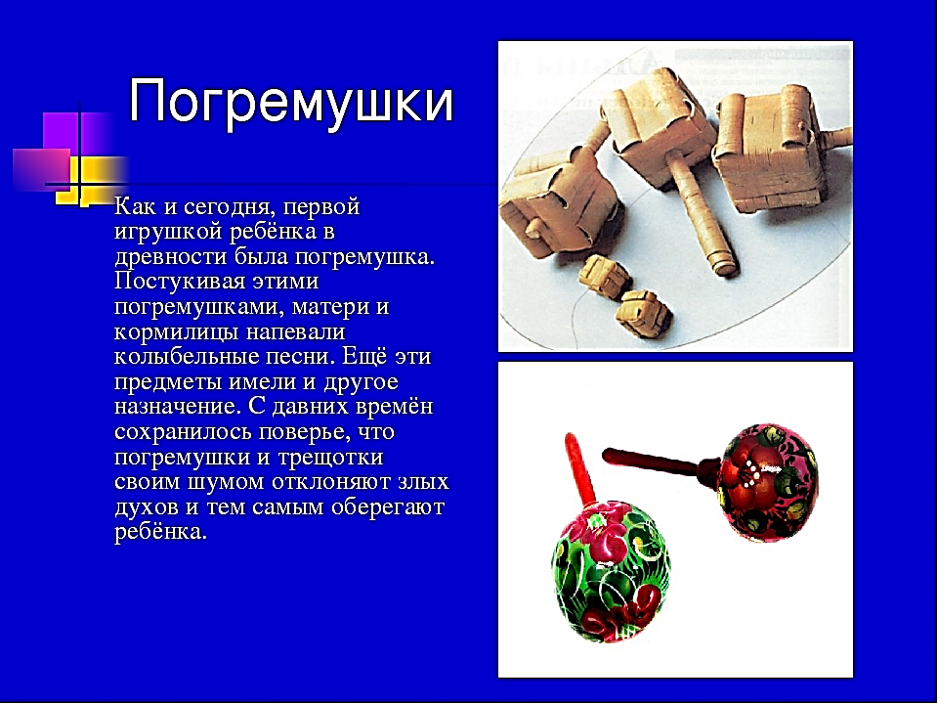
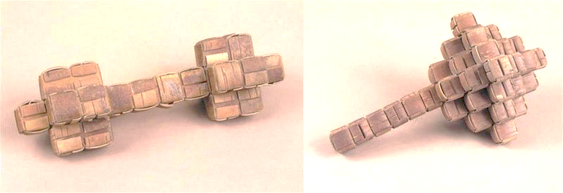
Древнерусские погремушки делались из дерева и глины, кожи, бересты, соломы, внутрь вкладывались семена растений, бусины или камешки, чтобы игрушка не только развлекала малыша, но и, как водится, отгоняла нечисть и всякую лихоманку. Как и во всем мире распространена была погремушка круглой формы на палочке, на нее наносились узоры в виде спирали и другие символы. Шар и круглая форма практически у всех народов ассоциировалась с солнцем, дающим жизнь, тепло и урожай. В Поморье делали погремушки-шаркунки - из бересты или палочек плели много кубиков, которые соединялись в большой кубик на палочке, в каждый маленький при этом вкладывли сушеную горошину. На фотографии: погремушки-шаркунки, сплетенные из бересты в 1980-е годы в Архангельске мастером Варварским, хранятся в музее-заповеднике "Царицыно" в Москве.

Slide 6
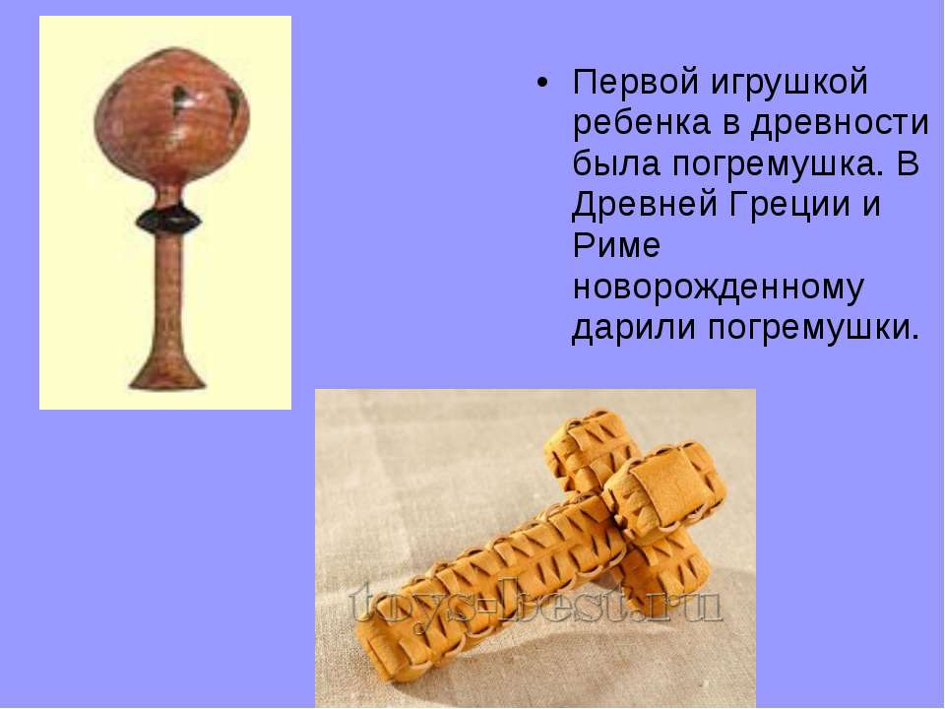
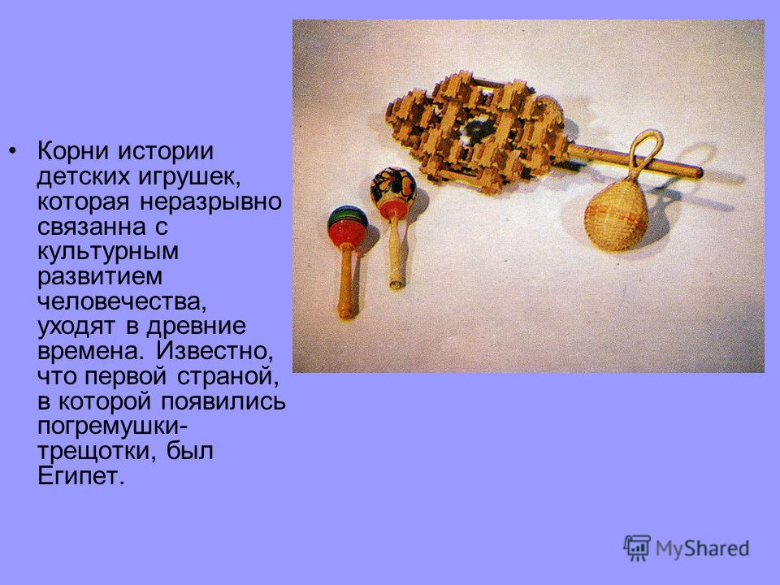

Slide 7
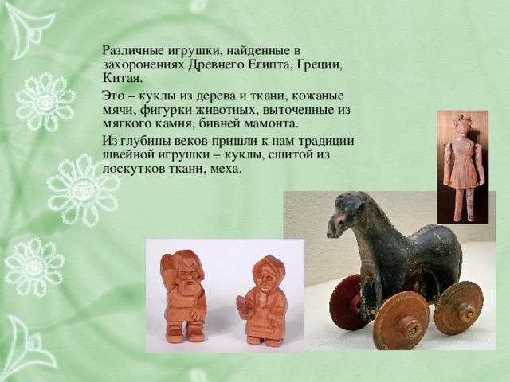
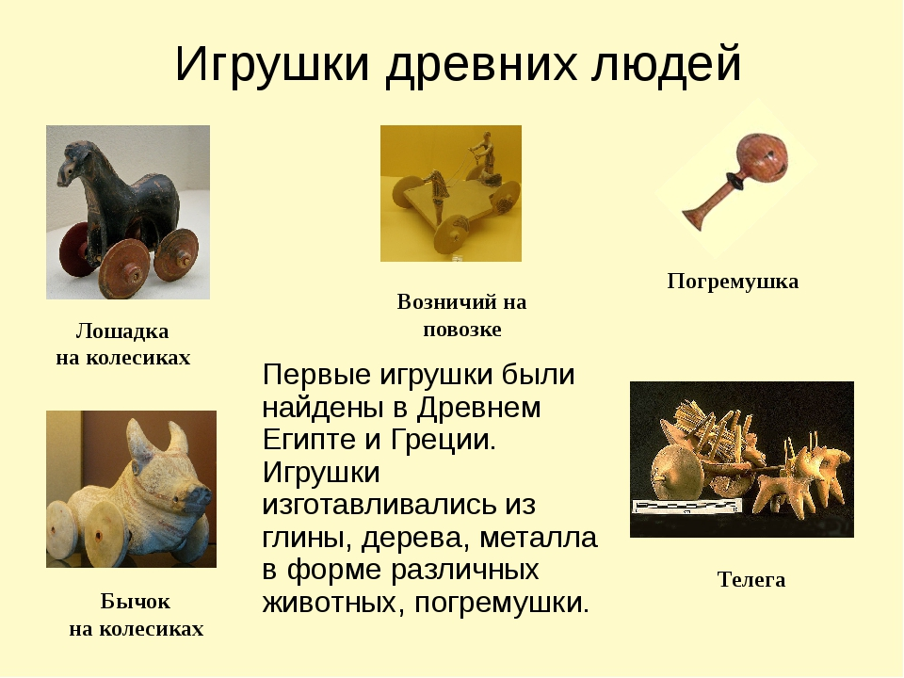
Фигурки животных и людей.

Slide 8
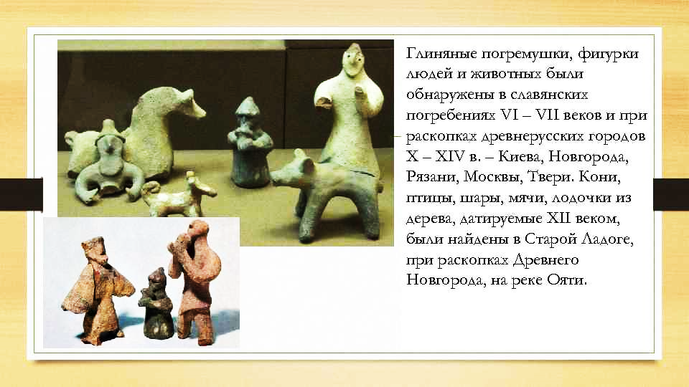
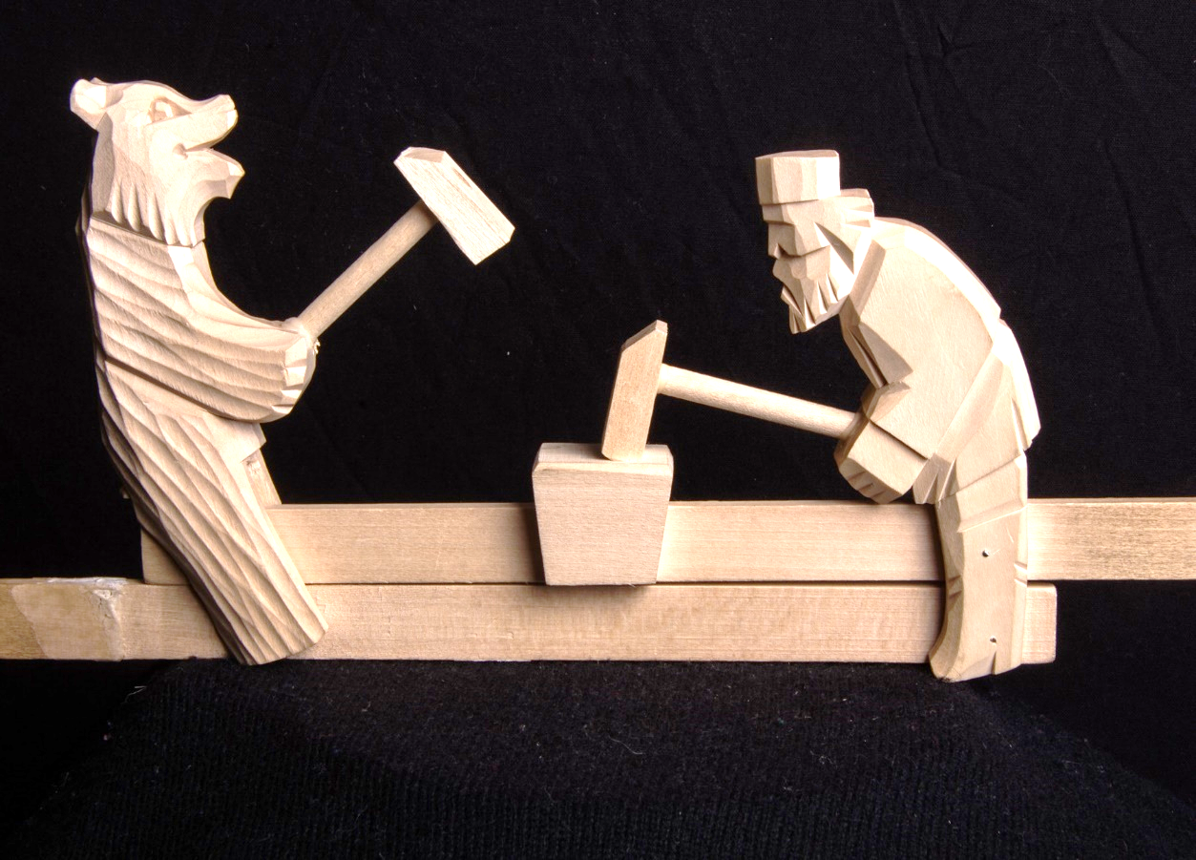
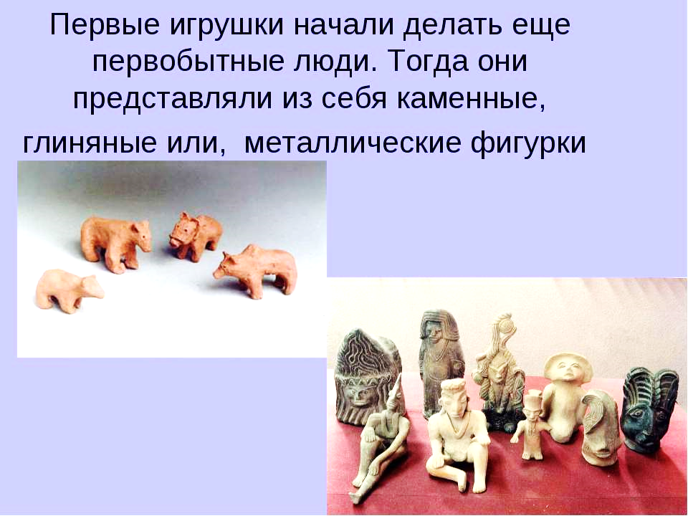

Slide 9
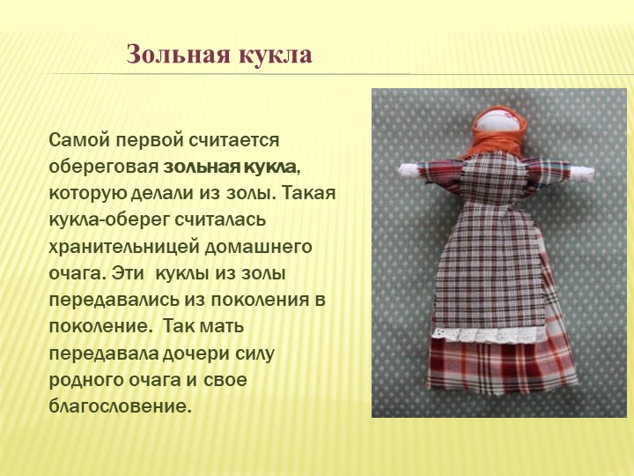
Происхождение кукол.
Игровые народные куклы делались для маленьких детей, чтобы они больше забавлялись с ними. Делали их только из природных материалов: трава, шишки, глина, древесный уголь, мох и ткани. Все куклы должны были быть безликими, чтобы в них не смогла вселиться душа, и их нельзя было использовать для колдовства. Игровые детские куколки всегда были обережными, чтобы охранять ребенка от злых духов. Традиционные тряпичные куклы, изготавливаемые специально для детей, имели свои названия:
Зольная кукла — первые детские куколки делались из золы, которую брали из домашнего очага, затем смешивали с водой и скатывали в шарик — получалась голова; такие куколки считались для ребенка сильным оберегом.
.

Slide 10
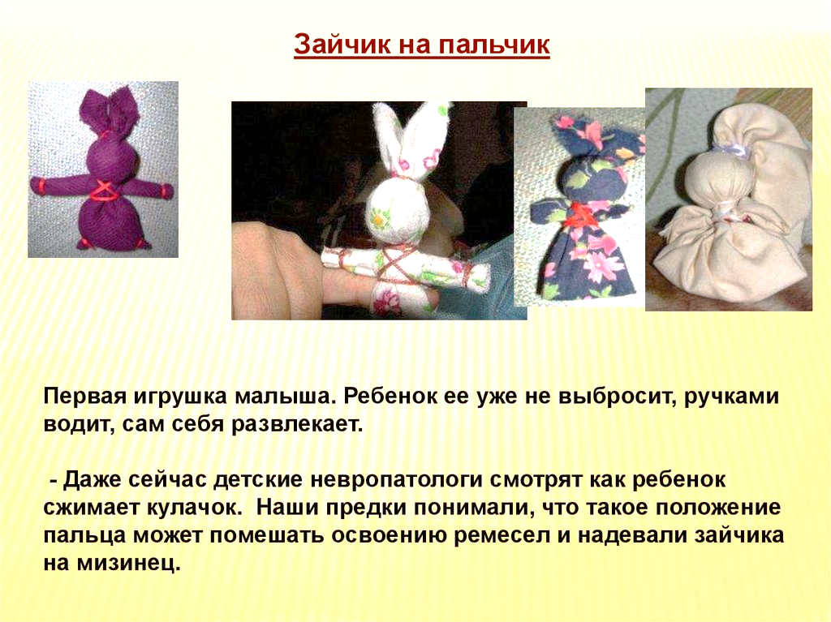
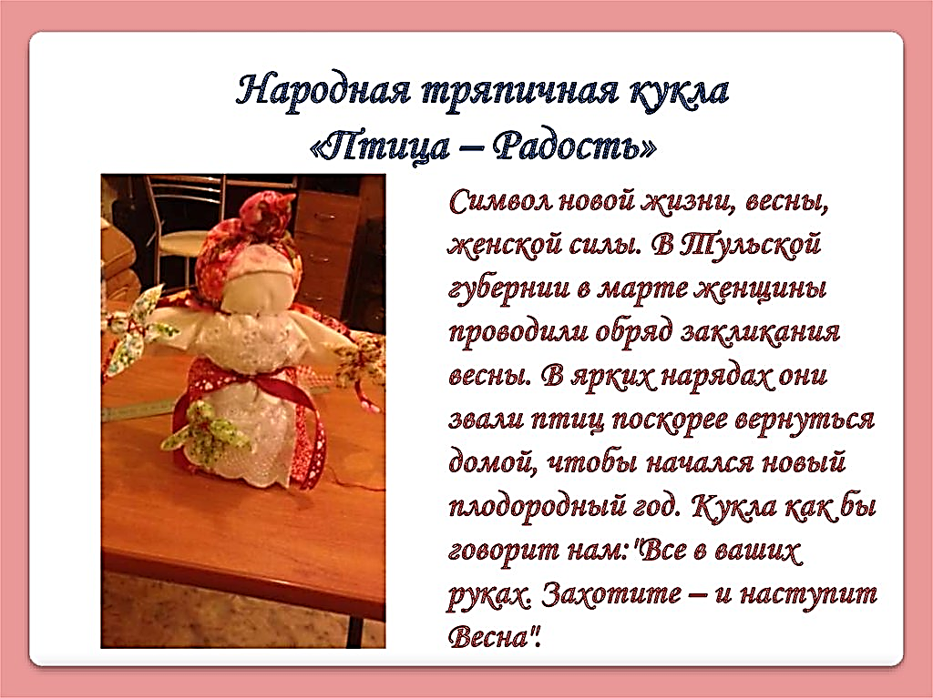
Кукла-дружок делалась для того, чтобы ребенок не боялся оставаться дома один (например, «зайчик на пальчик», птичка, куклы-закрутки). Такая кукла (народная) - игрушка, которая делалась бабушкой вместе с внучками, мамой совместно с дочками, обучая их и одновременно приучая к творчеству и трудолюбию.
Куклу-птичку изготавливали из куска яркой ткани в форме квадрата, придавая с помощью перевязываний нитками форму птицы. Такие птички делаются небольшими и развешиваются в углах дома или над кроваткой ребенка.

Slide 11
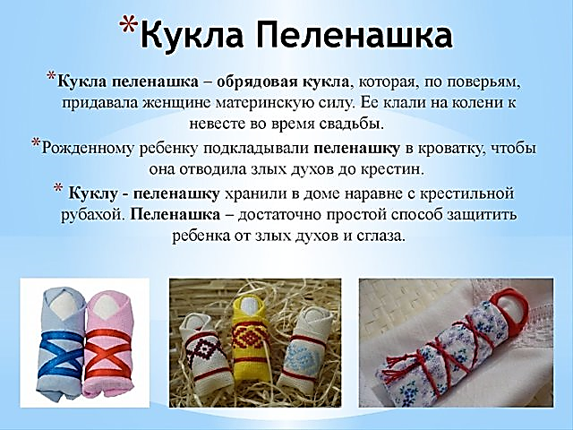
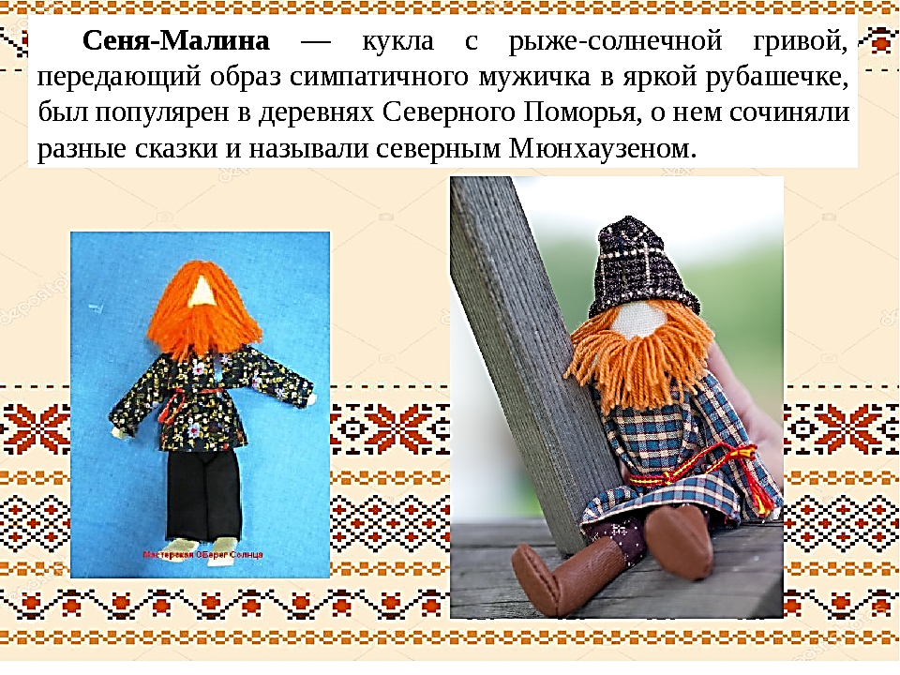
Пеленашка — куколка, спеленутая тканью, клалась младенцу в колыбельку, чтобы принимать на себя все напасти от злых духов.
Сеня-Малина — куклак с рыже-солнечной гривой, передающий образ симпатичного мужичка в яркой рубашечке, был популярен в деревнях Северного Поморья, о нем сочиняли разные сказки и называли северным Мюнхаузеном.

Slide 12
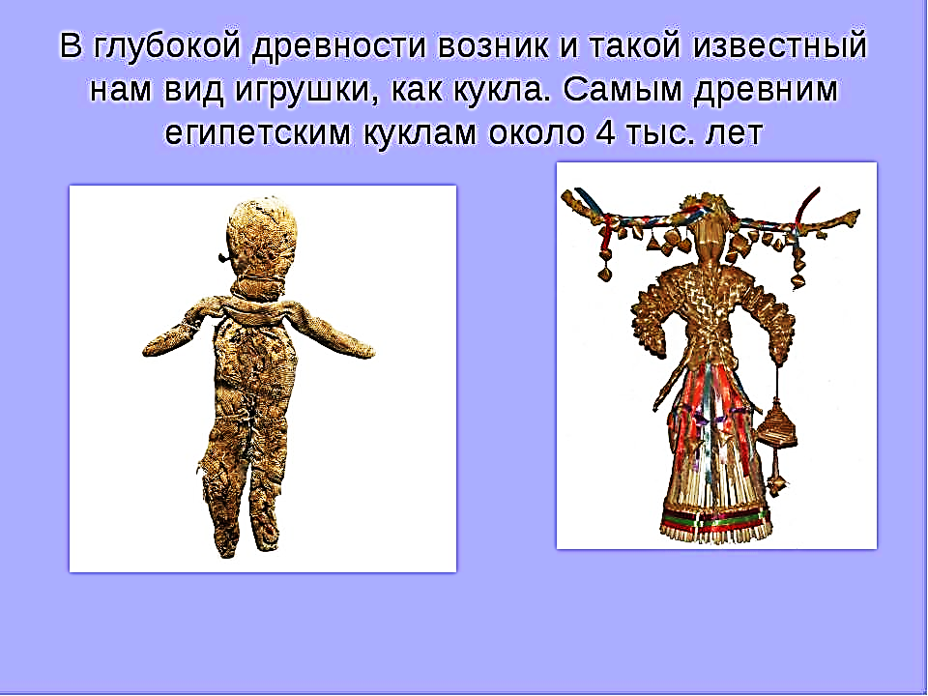
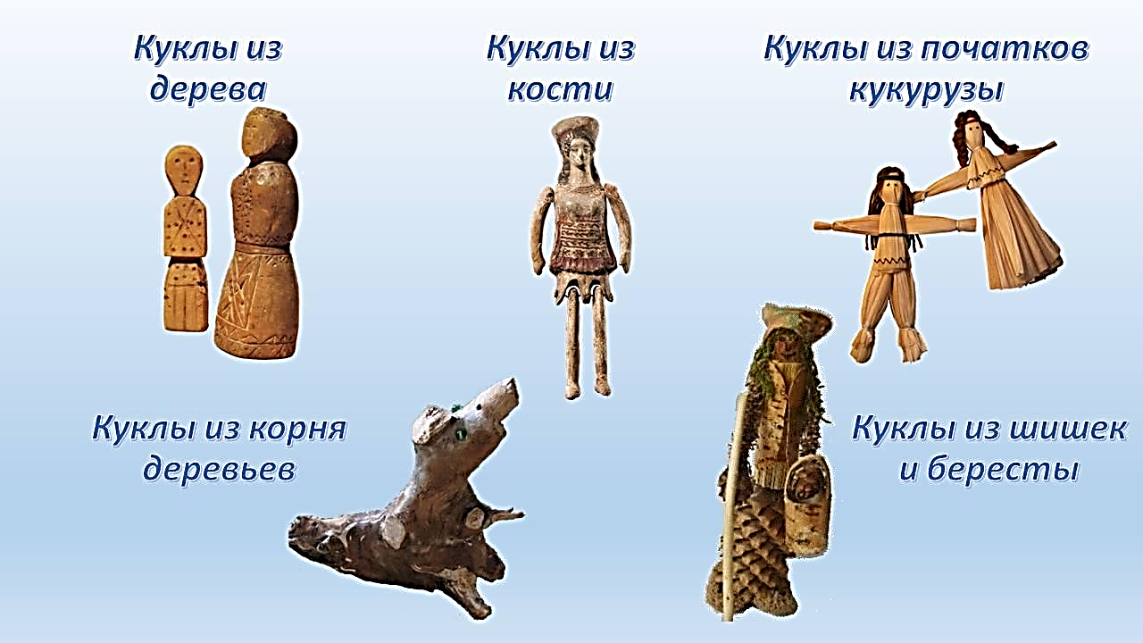

Slide 13
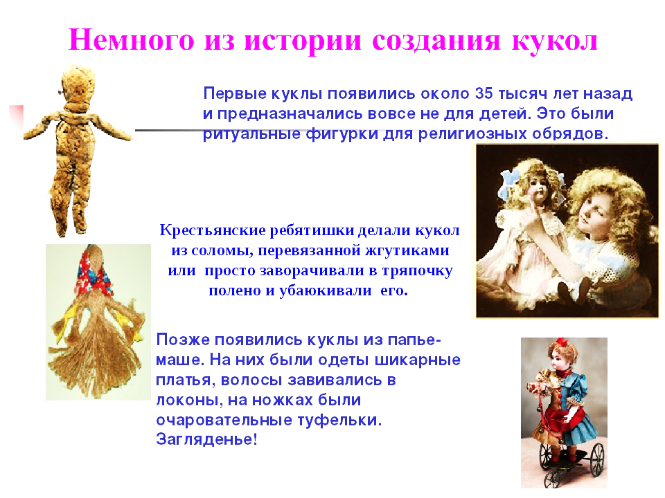

Slide 14
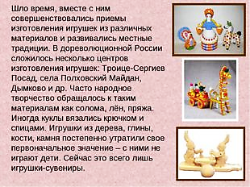
Шло время.
Шло время, вместе с ним совершенствовались приемы изготовления игрушек из различных материалов и развивались местные традиции. В дореволюционной России сложилось несколько центров изготовления игрушек: Троице-Сергиев Посад, села Полховский Майдан, Дымково и др. Часто народное творчество обращалось к таким материалам как солома, лён, пряжа. Иногда куклы вязались крючком и спицами. Игрушки из дерева, глины, кости, камня постепенно утратили свое первоначальное значение – с ними не играют дети. Сейчас это всего лишь игрушки-сувениры.

Slide 15
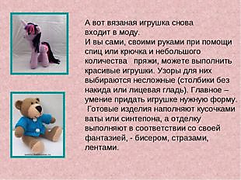
А вот вязаная игрушка снова входит в моду. И вы сами, своими руками при помощи спиц или крючка и небольшого количества пряжи, можете выполнить красивые игрушки. Узоры для них выбираются несложные (столбики без накида или лицевая гладь). Главное – умение придать игрушке нужную форму. Готовые изделия наполняют кусочками ваты или синтепона, а отделку выполняют в соответствии со своей фантазией, - бисером, стразами, лентами.

Slide 16
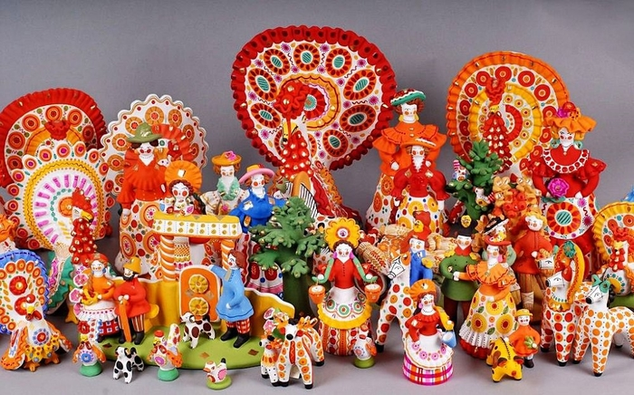
Кроме этих простых игрушек, были и весьма необычные. Примером могут служить кубари – особые волчки с закругленным низом и выемкой сверху, которые раскручивались с помощью веревочки. Отдельно можно выделить деревянные вертушки, похожие на мельницы.

Slide 17
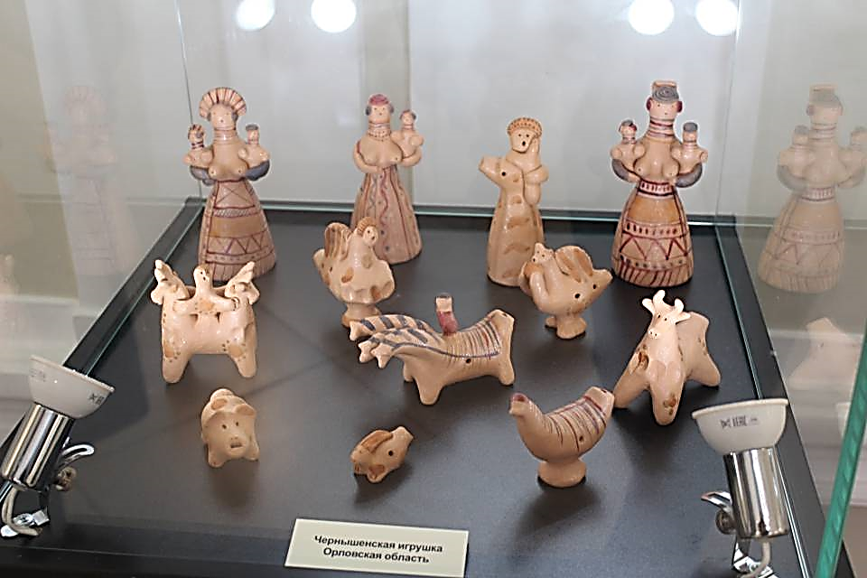
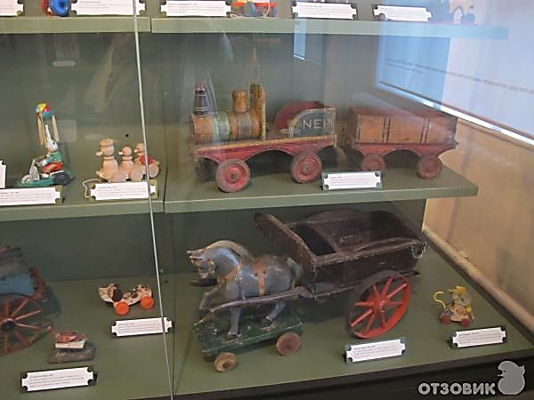
Сегодня увидеть старинные игрушки можно не только в музеях: достаточно взглянуть на дымковские игрушки из глины или богородские – резные деревянные: за минувшие столетия их форма и содержание фактически не претерпели изменений.

Slide 18
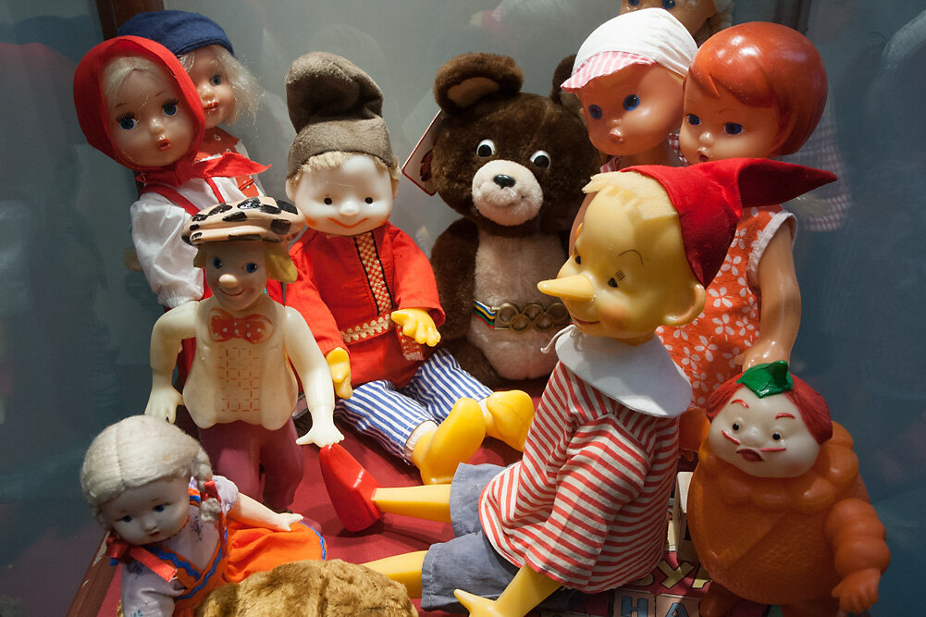
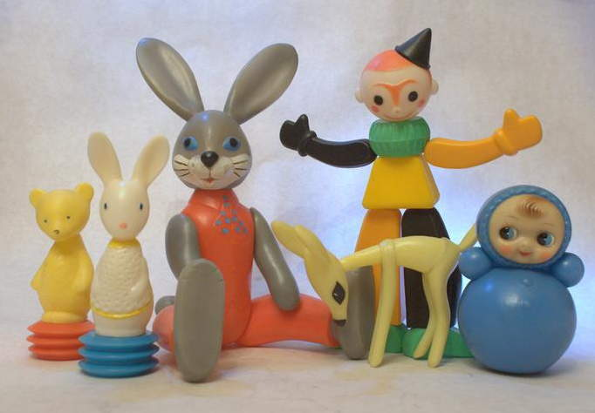
истории современной игрушки (20-21 век)

Slide 19
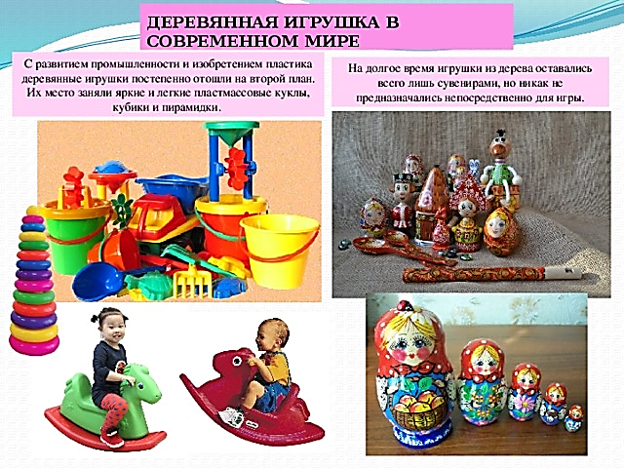

Slide 20

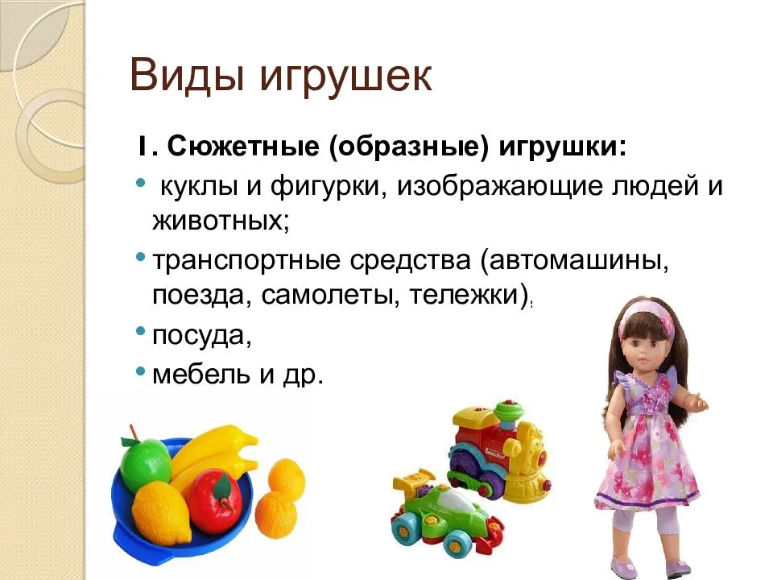

Slide 21
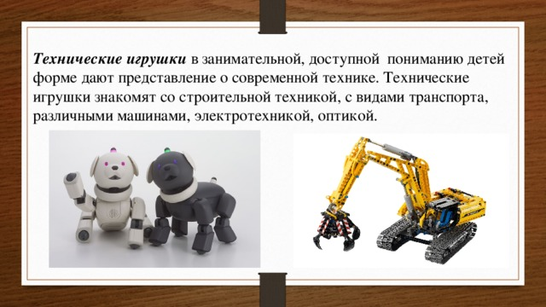
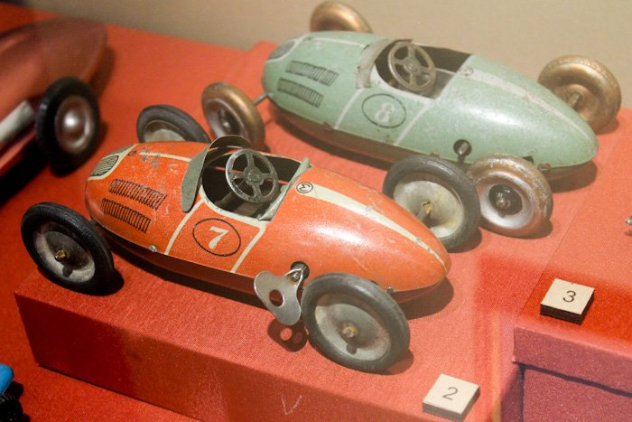

Slide 22
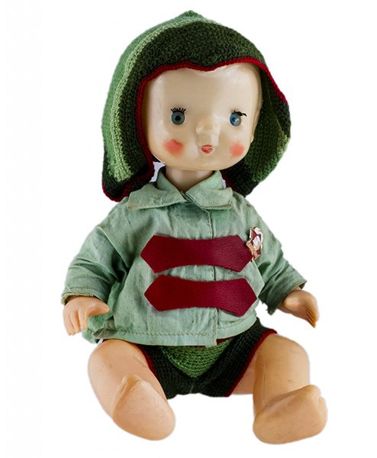
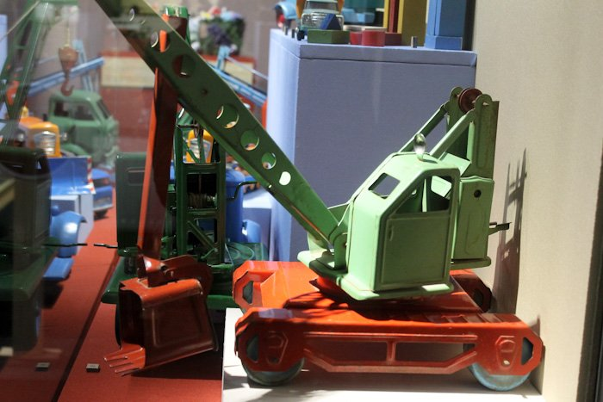
70-80 года Игрушек.

Slide 23

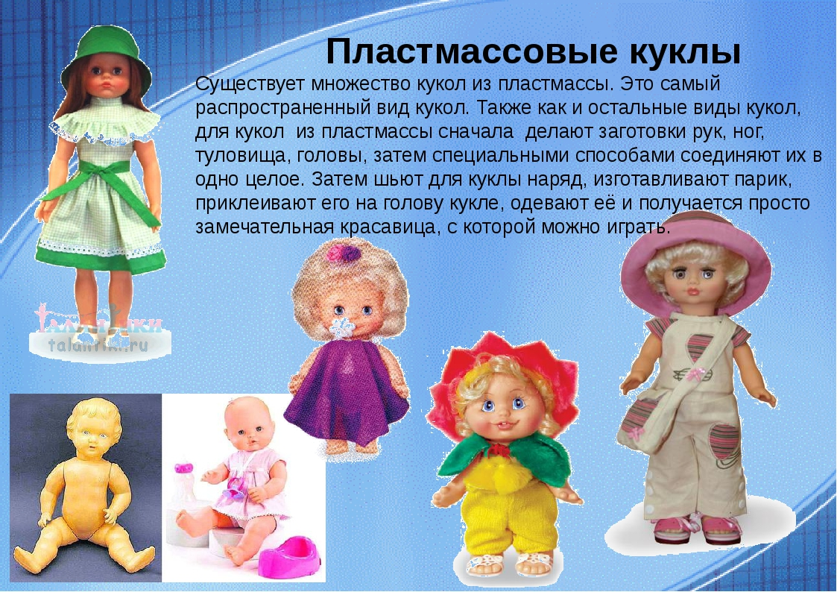

Slide 24



Slide 25

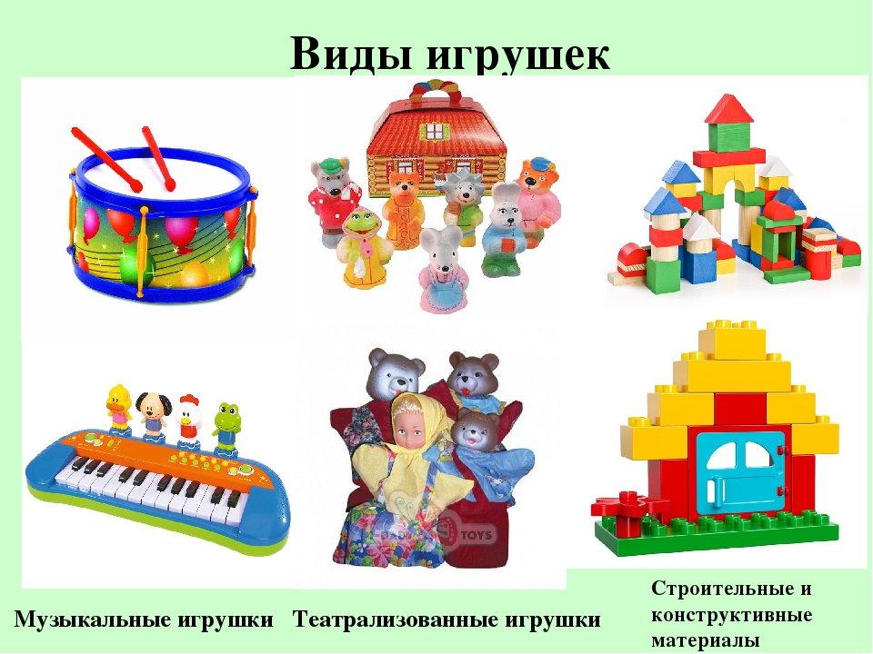

Slide 26
СПИСОК ЛИТЕРАТУРЫ.
Агаева И.В. Возвращение к истокам. - М.: Академия, 2004. – 288с.
Аркин Е.А. Из истории игрушки // Дошкольное воспитание, 1995, №3. – 8–15 с.
Болотина Л.Р. Дошкольная педагогика / Л.Р.Болотина, С.П.Баранов, Т.С.Комарова. - 2-е изд., испр. и доп. - М.: Академический Проект, 2005. - 240с.
Васильева О.К. Образная игрушка в творческих играх дошкольников. - СПб.: Детство-Пресс, 2003.-328с.
Козлова С.А. Дошкольная педагогика / С.А.Козлова, Т.А.Куликова. - 7-е изд. - М.: Академия, 2007. - 416с.
Комарова Н.Ф. Комплексное руководство сюжетно-ролевыми играми в детском саду / Н.Ф.Комарова, - М.: Скрипторий 2003, 2010. - 160с.
Коссаковская Е.А. Игрушка в жизни ребёнка Е.А. Коссаковская, - 2-е изд., перераб. - М.: Просвещение, 1980. - 64с.
Урунтаева Г.А. Роль игрушки в психическом развитии ребенка. Дошкольная психология: Учебное пособие для учащихся средних педагогических учебных заведений. – 2-е изд. М.: Академия, 1997. – 81–85 с.
Усова А.П. «Роль игры в воспитании детей» Под редакцией А.В. Запорожца. М.: Просвещение, 1976.-352с.
Ядешко В.И., Сохин Ф.А. Дошкольная педагогика. - М.: Просвещение, 1986.- 251с.

Slide 27


